Slide 1
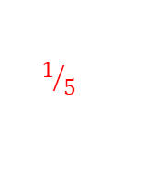
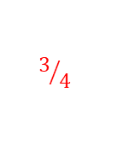

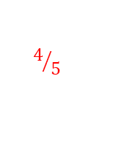
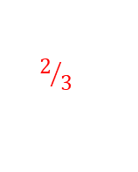
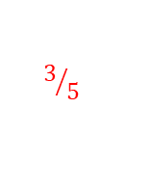





$$1/6$$
$$1/5$$
$$1/4$$
$$1/3$$
$$2/5$$
$$1/2$$
$$3/5$$
$$2/3$$
$$3/4$$
$$4/5$$
$$5/6$$

Slide 2

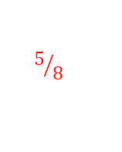
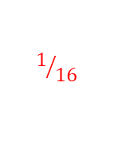
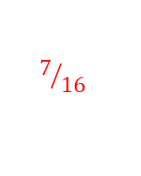
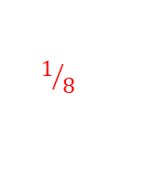
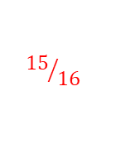






$$1/{16}$$
$$1/8$$
$$3/{16}$$
$$1/4$$
$$5/{16}$$
$$3/8$$
$$7/{16}$$
$$1/2$$
$$9/{16}$$
$$5/8$$
$${11}/{16}$$
$$3/4$$
$${13}/{16}$$
$$7/8$$
$${15}/{16}$$

Slide 3



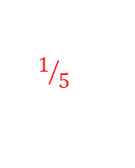



$$1/5$$
$$1/4$$
$$1/3$$
$$2/5$$
$$1/2$$
$$3/5$$
$$2/3$$
$$3/4$$
$$4/5$$

